Slide 2
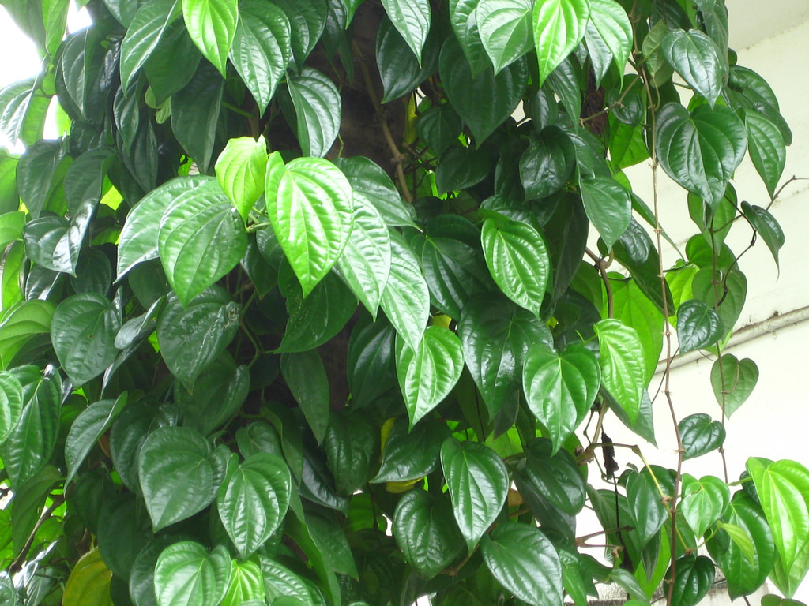
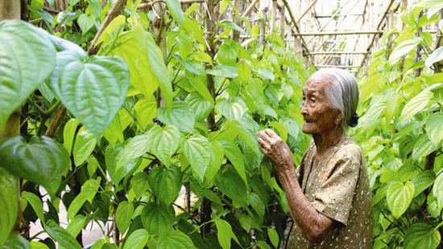
Cây gì quấn quýt vườn nhà Lá thơm dành tặng riêng bà sớm hôm?
Cây trầu

Slide 3
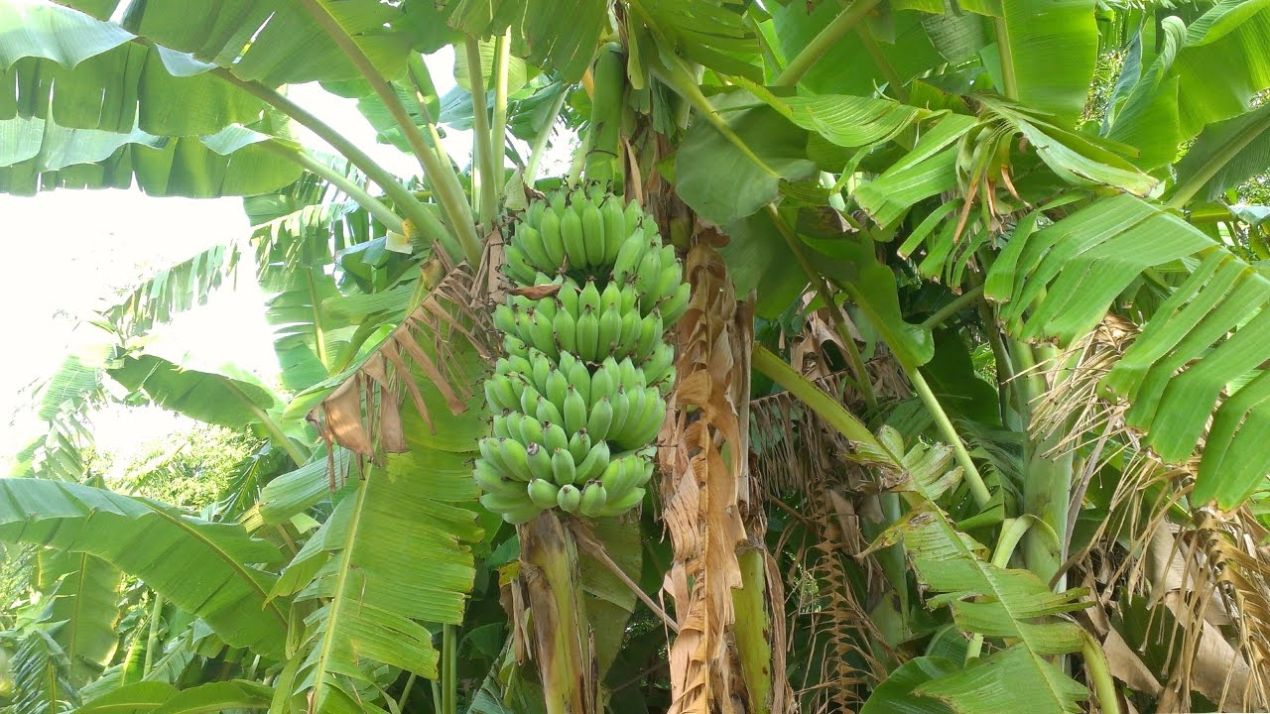
Cây gì thân nhẵn, lá xanh Có buồng quả chín, ngọt lành thơm ngon?
Cây chuối

Slide 4
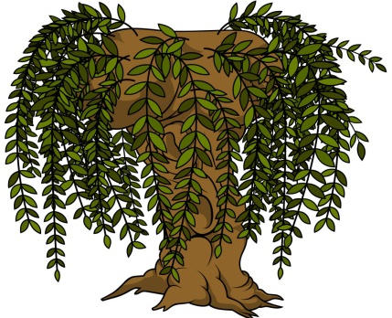
THIÊN NHIÊN KÌ THÚ
Bài
5
CÂY LIỄU DẺO DAI

Slide 5
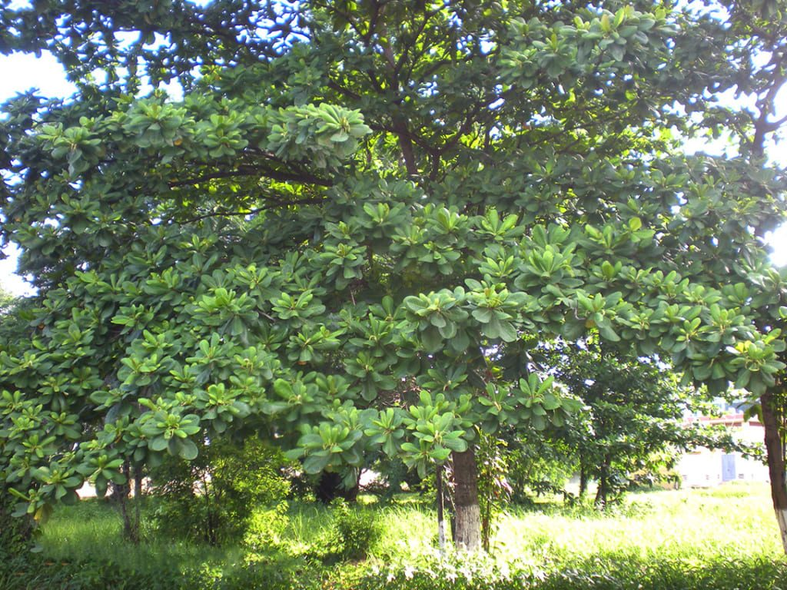
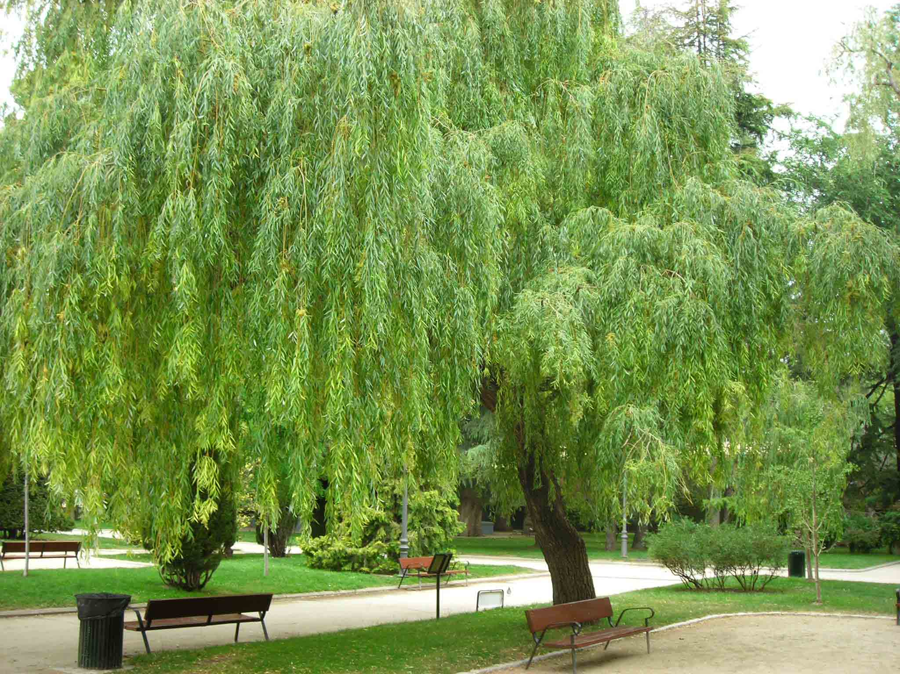
Nói về đặc điểm khác nhau giữa hai cây trong tranh

Slide 6
Đọc
Cây liễu dẻo dai
Trời nổi gió to. Cây liễu không ngừng lắc lư. Thấy vậy, Nam rất lo cây liễu sẽ bị gãy. Nam hỏi mẹ:
- Mẹ ơi, cây liễu mềm yếu thế, liệu có bị gió làm gãy không ạ?
Mẹ mỉm cười đáp:
- Con yên tâm, cây liễu sẽ không sao đâu.
Mẹ giải thích:
- Thân cây liễu tuy không to nhưng dẻo dai. Cành liễu mềm mại, có thể chuyển động theo chiều gió. Vì vậy, cây không dễ bị gãy. Liễu còn là loài cây dễ trồng. Chỉ cần cắm cành xuống đất, nó có thể nhanh chóng mọc lên cây con.
(Hải An)

Slide 7
Cây liễu dẻo dai
Trời nổi gió to. Cây liễu không ngừng lắc lư. Thấy vậy, Nam rất lo cây liễu sẽ bị gãy. Nam hỏi mẹ:
- Mẹ ơi, cây liễu mềm yếu thế, liệu có bị gió làm gãy không ạ?
Mẹ mỉm cười đáp:
- Con yên tâm, cây liễu sẽ không sao đâu.
Mẹ giải thích:
- Thân cây liễu tuy không to nhưng dẻo dai. Cành liễu mềm mại, có thể chuyển động theo chiều gió. Vì vậy, cây không dễ bị gãy. Liễu còn là loài cây dễ trồng. Chỉ cần cắm cành xuống đất, nó có thể nhanh chóng mọc lên cây con.
(Hải An)
Notes:
Giáo viên chủ động giải thích từ khó, cho hs luyện đọc từ. Từ khó có thể linh động theo vùng miền, không nhất thiết dạy theo giáo án soạn sẵn.

Slide 8
lắc lư giải thích trồng nhanh chóng
Luyện đọc

Slide 9
Cây liễu dẻo dai
Trời nổi gió to.//Cây liễu không ngừng lắc lư.//Thấy vậy, Nam rất lo cây liễu sẽ bị gãy.//Nam hỏi mẹ:
- Mẹ ơi, cây liễu mềm yếu thế, liệu có bị gió làm gãy không ạ?//
Mẹ mỉm cười đáp:
- Con yên tâm, cây liễu sẽ không sao đâu.//
Mẹ giải thích:
- Thân cây liễu tuy không to nhưng dẻo dai.//Cành liễu mềm mại, có thể chuyển động theo chiều gió.//Vì vậy, cây không dễ bị gãy.//Liễu còn là loài cây dễ trồng.//Chỉ cần cắm cành xuống đất, nó có thể nhanh chóng mọc lên cây con.//
(Hải An)
Trời nổi gió to. Cây liễu không ngừng lắc lư. Thấy vậy, Nam rất lo cây liễu sẽ bị gãy. Nam hỏi mẹ:
- Mẹ ơi, cây liễu mềm yếu thế, liệu có bị gió làm gãy không ạ?
Mẹ mỉm cười đáp:
- Con yên tâm, cây liễu sẽ không sao đâu.
Mẹ giải thích:
- Thân cây liễu tuy không to nhưng dẻo dai. Cành liễu mềm mại, có thể chuyển động theo chiều gió. Vì vậy, cây không dễ bị gãy. Liễu còn là loài cây dễ trồng. Chỉ cần cắm cành xuống đất, nó có thể nhanh chóng mọc lên cây con.
(Hải An)

Slide 10
Cây liễu dẻo dai
Trời nổi gió to. Cây liễu không ngừng lắc lư. Thấy vậy, Nam rất lo cây liễu sẽ bị gãy. Nam hỏi mẹ:
- Mẹ ơi, cây liễu mềm yếu thế, liệu có bị gió làm gãy không ạ?
Mẹ mỉm cười đáp:
- Con yên tâm, cây liễu sẽ không sao đâu.
Mẹ giải thích:
- Thân cây liễu tuy không to nhưng dẻo dai. Cành liễu mềm mại, có thể chuyển động theo chiều gió. Vì vậy, cây không dễ bị gãy. Liễu còn là loài cây dễ trồng. Chỉ cần cắm cành xuống đất, nó có thể nhanh chóng mọc lên cây con.
(Hải An)
1
2

Slide 11
Luyện đọc câu dài:
Thân cây liễu tuy không to nhưng dẻo dai.

Slide 12
Giải nghĩa từ khó:
Dẻo dai :
có khả năng chịu đựng trong khoảng thời gian dài.
Lắc lư :
nghiêng bên nọ, nghiêng bên kia.
Lắc lư :
nghiêng bên nọ, nghiêng bên kia.
Mềm mại:
mềm và gợi cảm giác dẻo dai.
Notes:
Gv yêu cầu hs nêu nghĩa theo cách hs hiểu trước.
Có thể cho HS giải nghĩa bằng cách đặt câu.

Slide 13
Cây liễu dẻo dai
Trời nổi gió to. Cây liễu không ngừng lắc lư. Thấy vậy, Nam rất lo cây liễu sẽ bị gãy. Nam hỏi mẹ:
- Mẹ ơi, cây liễu mềm yếu thế, liệu có bị gió làm gãy không ạ?
Mẹ mỉm cười đáp:
- Con yên tâm, cây liễu sẽ không sao đâu.
Mẹ giải thích:
- Thân cây liễu tuy không to nhưng dẻo dai. Cành liễu mềm mại, có thể chuyển động theo chiều gió. Vì vậy, cây không dễ bị gãy. Liễu còn là loài cây dễ trồng. Chỉ cần cắm cành xuống đất, nó có thể nhanh chóng mọc lên cây con.
(Hải An)
Notes:
Đọc nối tiếp đoạn

Slide 14
Cây liễu dẻo dai
Trời nổi gió to. Cây liễu không ngừng lắc lư. Thấy vậy, Nam rất lo cây liễu sẽ bị gãy. Nam hỏi mẹ:
- Mẹ ơi, cây liễu mềm yếu thế, liệu có bị gió làm gãy không ạ?
Mẹ mỉm cười đáp:
- Con yên tâm, cây liễu sẽ không sao đâu.
Mẹ giải thích:
- Thân cây liễu tuy không to nhưng dẻo dai. Cành liễu mềm mại, có thể chuyển động theo chiều gió. Vì vậy, cây không dễ bị gãy. Liễu còn là loài cây dễ trồng. Chỉ cần cắm cành xuống đất, nó có thể nhanh chóng mọc lên cây con.
(Hải An)
Notes:
Thi đua

Slide 15
Trả lời câu hỏi
3
Cây liễu dẻo dai
Trời nổi gió to. Cây liễu không ngừng lắc lư. Thấy vậy, Nam rất lo cây liễu sẽ bị gãy. Nam hỏi mẹ:
- Mẹ ơi, cây liễu mềm yếu thế, liệu có bị gió làm gãy không ạ?
Mẹ mỉm cười đáp:
- Con yên tâm, cây liễu sẽ không sao đâu.
Mẹ giải thích:
- Thân cây liễu tuy không to nhưng dẻo dai. Cành liễu mềm mại, có thể chuyển động theo chiều gió. Vì vậy, cây không dễ bị gãy. Liễu còn là loài cây dễ trồng. Chỉ cần cắm cành xuống đất, nó có thể nhanh chóng mọc lên cây con.
(Hải An)
Notes:
Gọi HS đọc lại bài

Slide 16
Cây gì xuất hiện trong bài?
Cây liễu
Thân cây liễu có đặc điểm gì?
Thân cây liễu không to nhưng dẻo dai.

Slide 17
Cành liễu có đặc điểm gì?
Cành liễu mềm mại, có thể chuyển động theo chiều gió
Vì sao nói liễu là loài cây dễ trồng?
Liễu là loài cây dễ trồng vì chỉ cần cắm cành xuống đất, nó có thể nhanh chóng mọc lên cây non.

Slide 18
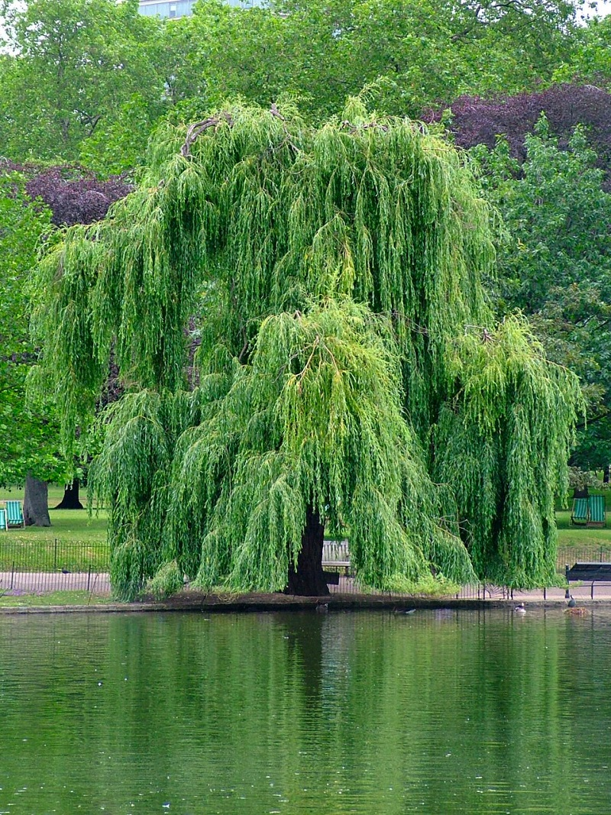
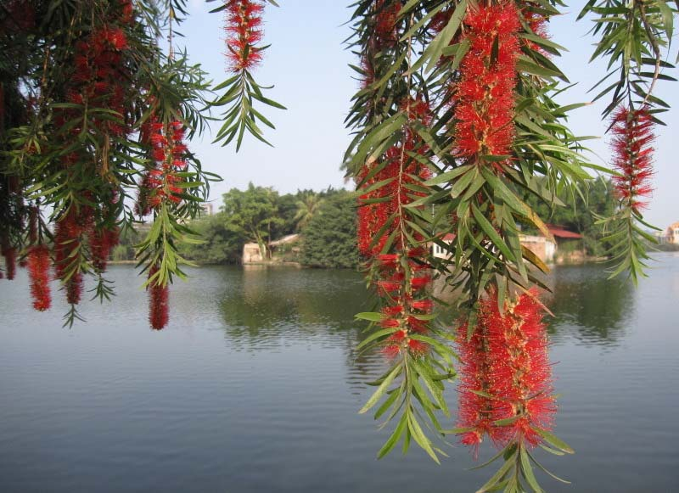
Notes:
GV giáo dục mở rộng: bảo vệ thiên nhiên, bảo vệ môi trường.

Slide 19
Viết vào vở câu trả lời cho câu hỏi a và b ở mục 3
a. Thân cây liễu (…).
b. Cành liễu (…).
a. Thân cây lΗğu δŪg Ǉo ηưng Ύ˞o dai.
b. Càζ lΗğu Εϛm jại, có Ό˘ εuΐϜn đųg
Ό;o εΗϛu gió
Notes:
GV hướng dẫn hs đồ chữ hoa K. GV hỏi để khai thác cho HS hiểu kĩ thuật viết (chữ đầu câu viết hoa, cuối câu có dấu chấm, khoảng cách các chữ bằng 1 con chữ o…)

Slide 21
Dặn dò:
Đọc lại bài: Cây liễu dẻo dai (trang 118, 119).
Chuẩn bị bài mới (trang 120, 121).

